Slide 1
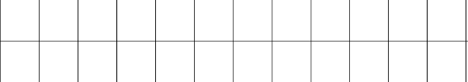
Математические
диктанты
Часть 8
Геометрия - 8

Slide 2
Содержание
№36. Признаки подобия. Тригонометрические функции.
№37. Площадь параллелограмма. Тригонометрические функции.
№38. Средняя линия. Вписанные, описанные окружности.
№39. Теорема Пифагора. Тригонометрические функции углов.
№40. Средняя линия трапеции. Площадь трапеции.
x

Slide 3
№36. Признаки подобия. Тригонометрические функции.
Самопроверка
Подробные ответы

Slide 4

№36. Признаки подобия. Тригонометрические функции.
1)
45º
Самопроверка
2)
Ромб или квадрат
Если прямоугольные тр-ки
имеют равный острый угол,
то такие тр-ки подобны
3)
4)
8 см, 10 см и 12 см
5)

Slide 5

№36. Признаки подобия. Тригонометрические функции.
Теория (3)
А
А
А
А
Решение (3)
В равнобедренном
треугольнике углы
при основании равны.
В
С
С
В
С
В
Треугольник называется равнобедренном
если две его стороны равны. АВ = АС
Сумма острых углов
прямоугольного треугольника 90º
В
С

Slide 6
№36. Признаки подобия. Тригонометрические функции.
Теория (3)
Параллелограммом называется четырёхугольник, у которого противоположные стороны попарно параллельны.
А
В
В
А
С
В
С
D
D
С
РОМБОМ называют
параллелограмм, у которого все стороны равны
КВАДРАТОМ называют
прямоугольник, у которого все стороны равны
А
D

Slide 7
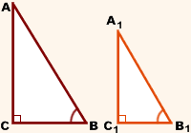
№36. Признаки подобия. Тригонометрические функции.
Теория
Если прямоугольные треугольники имеют равный острый угол, то такие треугольники подобны
Ответ
По двум углам
Пропорциональность
двух сторон и угол между
ними.
Пропорциональность
сторон.

Slide 8
№36. Признаки подобия. Тригонометрические функции.
Теория
Средней линией треугольника
называют отрезок,
соединяющий середины
двух его сторон.
В
В
Решение (4)
М
М
N
N
А
А
С
С
K
K
Средняя линия треугольника, соединяющая
середины двух его сторон, параллельна
третьей стороне и равна её половине.

Slide 9
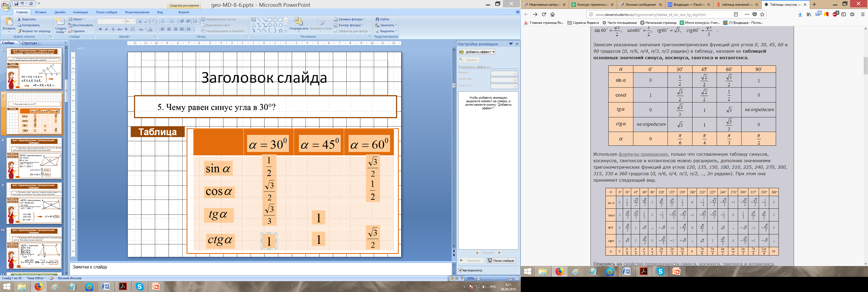
№36. Признаки подобия. Тригонометрические функции.
Теория (2)
Таблица

Slide 10
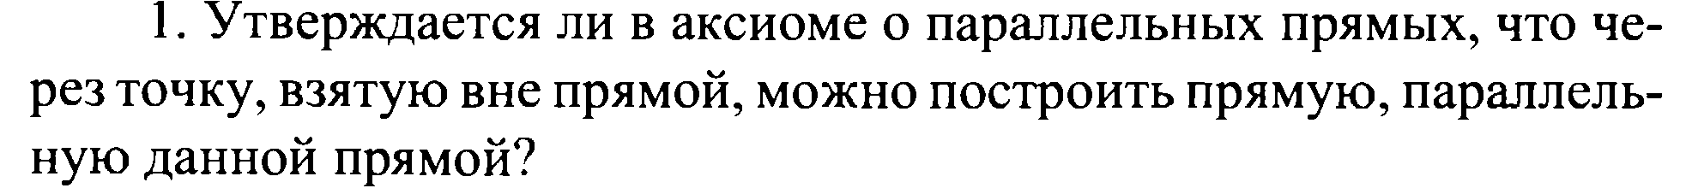
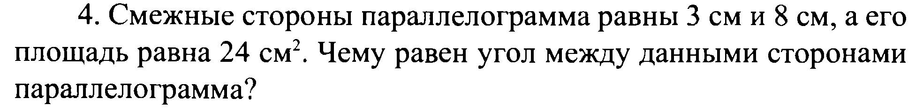
№37. Площадь параллелограмма. Тригонометрические функции.
Самопроверка
Подробные ответы

Slide 11
№37. Площадь параллелограмма. Тригонометрические функции.
1)
Да, утверждается
2)
Параллелограмм
(три варианта)
Самопроверка
3)
4)
90º
5)
0,75

Slide 12

№37. Площадь параллелограмма. Тригонометрические функции.
Теория
Две прямые называются параллельными, если они не пересекаются.
Через любую точку плоскости, расположенную вне данной прямой, можно провести единственную прямую, параллельную данной.
Определение параллельных прямых
Аксиома параллельных прямых
а
а
b
M
b

Slide 13
№37. Площадь параллелограмма. Тригонометрические функции.
Ответ (5)
В
А
С
ТРИ
параллелограмма

Slide 14
№37. Площадь параллелограмма. Тригонометрические функции.
Теория
Площадь треугольника.
Площадь треугольника.
Решение (3)

Slide 15
№37. Площадь параллелограмма. Тригонометрические функции.
Теория (4)
Параллелограммом называется четырёхугольник, у которого противоположные стороны попарно параллельны.
Высотой параллелограмма называют перпендикуляр, опущенный из любой точки
прямой, содержащей сторону параллелограмма,
на прямую, содержащую противоположную
сторону.
Площадь параллелограмма равна
произведению его стороны и высоты,
проведённой к этой стороне.
Площадь параллелограмма равна
произведению его соседних сторон
на синус угла между ними
В
С
Решение (3)
А
D
В
С
В
С
В
В
С
С
А
А
D
D
А
А
D
Н
D

Slide 16
№37. Площадь параллелограмма. Тригонометрические функции.
Теория (3)
А
А
А
А
Косинусом острого угла
прямоугольного треугольника
называют отношение
прилежащего катета
к гипотенузе
Синусом острого угла
прямоугольного треугольника
называют отношение
противолежащего катета
к гипотенузе
Тангенсом острого угла
прямоугольного треугольника
называют отношение
противолежащего катета
к прилежащему
Решение (4)
с
с
с
с
b
b
b
b
В
С
С
С
С
В
В
В
а
а
а
а

Slide 17
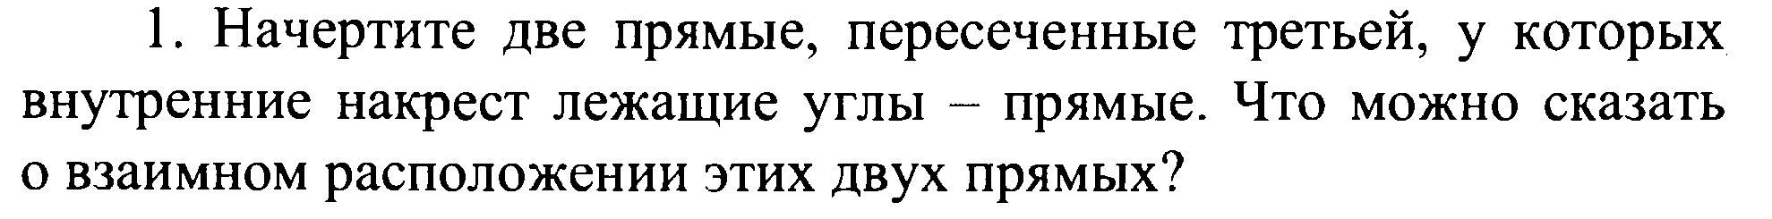
№38. Средняя линия. Вписанные, описанные окружности.
Самопроверка
Подробные ответы

Slide 18
№38. Средняя линия. Вписанные, описанные окружности.
Самопроверка
1)
Прямые параллельны
2)
Прямоугольник
Если угол между боковыми сторонами одного р/б тр-ка
равен углу между боковыми сторонами другого р/б
тр-ка, то такие тр-ки подобны.
3)
4)
5)
Описанной окружности

Slide 19

№38. Средняя линия. Вписанные, описанные окружности.
Пары углов, образованные при пересечении
прямых секущей
Теория (2)
с
Признаки параллельности прямых I
с
Решение (3)
2
3
1
1
а
а
3
4
2
3
4
1
2
а
6
4
b
5
b
7
b
8
Накрест лежащие углы
Если при пересечении двух прямых секущей
НАКРЕСТ ЛЕЖАЩИЕ углы равны,
то прямые параллельны
Односторонние углы
Соответственные углы

Slide 20
№38. Средняя линия. Вписанные, описанные окружности.
Параллелограммом называется четырёхугольник, у которого противоположные стороны попарно параллельны.
Теория (3)
Противолежащие углы
параллелограмма равны.
Противолежащие стороны
параллелограмма равны
Сумма углов
параллелограмма 360º.
Если один из углов параллелограмма
прямой, то этот параллелограмм –
ПРЯМОУГОЛЬНИК
В
С
Решение (3)
А
D
В
С
В
В
С
С
А
А
D
D
Параллелограмм – прямоугольник
А
D

Slide 21
№38. Средняя линия. Вписанные, описанные окружности.
В
Теория (2)
А
М
По двум углам
Ответ
Пропорциональность
двух сторон и угол между
ними.
А
В
С
Р
К
С
Если угол между боковыми сторонами одного
р/б тр-ка равен углу между боковыми сторонами
другого р/б тр-ка, то такие тр-ки подобны.
Пропорциональность
сторон.
Треугольник называется равнобедренном
если две его стороны равны. АВ = АС

Slide 22
№38. Средняя линия. Вписанные, описанные окружности.
Таблица

Slide 23
№38. Средняя линия. Вписанные, описанные окружности.
Точка пересечения серединных перпендикуляров к сторонам треугольника - центр описанной окружности
Теория (2)
Окружность называется описанной около треугольника, если она проходит через все его вершины.
Серединный перпендикуляр – это прямая, проходящая через середину отрезка
В
Ответ
А
а
M
О
K
С
О
А
С
В
О
L
А
В

Slide 24
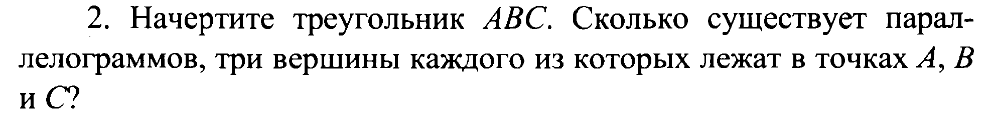
№39. Теорема Пифагора. Тригонометрические функции углов.
Самопроверка
Подробные ответы

Slide 25
№39. Теорема Пифагора. Тригонометрические функции углов.
1)
90º
Самопроверка
2)
ТРИ
3)
4)
30º и 60º
5)
0,8

Slide 26

№39. Теорема Пифагора. Тригонометрические функции углов.
Смежные углы — это два угла, у которых одна
сторона общая, а две другие являются
дополнительными полупрямыми. Таким образом,
вместе смежные углы составляют развёрнутый угол.
Теория (2)
Биссектриса угла — луч, исходящий из вершины
угла и делящий угол на два равных угла.
.
C
Ответ (4)
В
М
А
В
C
О
К
В
А
А
О
О
C

Slide 27
№39. Теорема Пифагора. Тригонометрические функции углов.
Ответ (5)
В
А
С
ТРИ
параллелограмма

Slide 28
№39. Теорема Пифагора. Тригонометрические функции углов.
Теория
Площадь треугольника.
Площадь треугольника.
Решение (3)

Slide 29
№39. Теорема Пифагора. Тригонометрические функции углов.
Теория (2)
А
А
А
Косинусом острого угла
прямоугольного треугольника
называют отношение
прилежащего катета
к гипотенузе
Синусом острого угла
прямоугольного треугольника
называют отношение
противолежащего катета
к гипотенузе
Решение (4)
с
с
с
b
b
b
В
С
С
С
В
В
а
а
а

Slide 30
№39. Теорема Пифагора. Тригонометрические функции углов.
Теория
А
А
А
Косинусом острого угла
прямоугольного треугольника
называют отношение
прилежащего катета
к гипотенузе
Синусом острого угла
прямоугольного треугольника
называют отношение
противолежащего катета
к гипотенузе
Решение (4)
с
с
с
b
b
b
В
С
С
С
В
В
а
а
а

Slide 31
№40. Средняя линия трапеции. Площадь трапеции.
Самопроверка
Подробные ответы

Slide 32
№40. Средняя линия трапеции. Площадь трапеции.
1)
28 см
Самопроверка
С помощью теоремы
Фалеса
2)
3)
Не может
4)
5)
7 см

Slide 33

№40. Средняя линия трапеции. Площадь трапеции.
Теория (2)
Параллелограммом называется четырёхугольник, у которого противоположные стороны попарно параллельны.
В
Решение (3)
А
С
В
В
С
D
А
С
РОМБОМ называют
параллелограмм, у которого все стороны равны
А
D
D

Slide 34
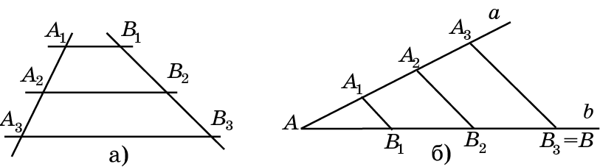
№40. Средняя линия трапеции. Площадь трапеции.
Теория
Если параллельные прямые, пересекающие
стороны угла, отсекают на одной его стороне
равные отрезки, то они отсекают равные
отрезки на другой его стороне (рис. а).
Решение (4)
Теорему Фалеса можно применять для деления отрезка на n равных частей (рис. б).

Slide 35
№40. Средняя линия трапеции. Площадь трапеции.
Теория (2)
В
С
В
С
Решение (4)
В
С
А
А
D
D
Н
Н
Площадь трапеции равна произведению
полусуммы её оснований и высоты.
А
D
Трапецией называется четырёхугольник,
у которого две стороны параллельны,
а две другие не параллельны

Slide 36
№40. Средняя линия трапеции. Площадь трапеции.
Таблица

Slide 37
№40. Средняя линия трапеции. Площадь трапеции.
Теория (2)
В
С
Решение (2)
В
В
С
С
М
N
М
N
А
D
А
А
D
D
Трапецией называется четырёхугольник,
у которого две стороны параллельны,
а две другие не параллельны
Средняя линия трапеции
соединяет середины боковых сторон и равна
полусумме её оснований

Slide 38

Источники
Карандаш – титул
Самопроверка
Учительница – 1
Учительница – 2
Учительница – 3
Левитас Г.Г.
Математические диктанты. Геометрия. 7-11 классы. Дидактические материалы. – М,: ИЛЕКСА, 2016 – 72 с.
Учительница – 4
Учительница – 5
Пифагор

